Slide 1



(Meta-) Evaluation im sekundären und tertiären Bildungsbereich
…am Beispiel von PISA und Luxemburg
Prof. Dr. Samuel Greiff
Prof. Dr. Romain Martin
Dr. Florian Krieger
Dr. Salvator Rivas
Universität Luxemburg & Ministerium für Hochschulbildung und Forschung, Luxemburg

Slide 2
Samuel Greiff
Kurzer Werdegang
2007-2012: Durchführung und Betreuung diverser Projekte sowie Promotion (2010) zum Problemlösen, unter anderem in PISA
2012-2018: ATTRACT fellow der Universität Luxemburg zur Messung von Kompetenzen im 21. Jhd.
Full Professor of Educational Assessment & Psychology an der Universität Luxemburg
Herausgeberische Tätigkeiten in Fachzeitschriften wie Intelligence, Journal of Educational Psychology oder European Journal of Psychological Assessment
Forschungsschwerpunkte
Messung und Förderung von Kompetenzen im 21. Jahrhundert (v.a., individuelles Problemlösen, kollaboratives Problemlösen)
(Meta-) Evaluation vor allem im sekundären Bildungsbereich (v.a. PISA)
Summatives und formatives Assessment (z.B., educational data mining)
Notes:
Ich stelle mich kurz vor

Slide 3

Romain Martin
Kurzer Werdegang
1998: Promotion in differentieller und pädagogischer Psychologie an der University Nancy
Bis 2003: Wissenschaftler im Bildungsbereich an verschiedenen Instituten in Luxemburg und Frankreich
Seit 2003: Full Professor of Educational Science an der Universität Luxemburg
Langjähriger Leiter der Forschungsgruppe Educational Measurement and Applied Cognitive Science (EMACS) und des Luxembourg Centre for Educational Testing (LUCET)
2016-2019: Vizerektor an der Universität Luxemburg
Seit 2019: Erster Regierungsrat im Ministerium für Hochschulbildung und Forschung
Forschungsschwerpunkte
Messung und Förderung von Kompetenzen von Schülerinnen und Schülern (SuS)
Kognitionsforschung im Bildungsbereich
(Meta-) Evaluation von Bildung im sekundären und tertiären Bildungsbereich
Qualitätskontrolle und –Standards beim Assessment
Notes:
Ich stelle mich kurz vor

Slide 4




Gliederung des Vortrages
Definition der Grundbegriffe
Fragen und Diskussion
(Meta-) Evaluation im sekundären Bildungsbereich
Metaevaluation im tertiären Bildungsbereich
Notes:
Der Vortrag ist in vier Blöcke unterteilt…

Slide 5
Definition der Grundbegriffe
Evaluation
Sach- und fachgerechte Bewertung bspw. von Projekten oder Prozessen
Zweckgebunden und systematische Datenerhebung
Metaevaluation
entweder
  Evaluation einer Evaluation und deren Methoden und Standards
oder
  (2) Evaluation mehrerer Evaluationen zu einem Gegenstandsbereich
In diesem Vortrag: Zusammenspiel aus allen drei Definitionen mit unterschiedlichem Schwerpunkt
Notes:
Evaluation (wikipedia)
Unter Evaluation wird meist die Bewertung bzw. Begutachtung von Projekten, Prozessen und Funktionseinheiten (z. B. von Geräten, Objekten) sowie: Organisationseinheiten verstanden.
Dabei können Kontext, Struktur, Prozess, Aufwand und Ergebnis einbezogen werden.
Im Allgemeinen lässt sich als Evaluation auch die grundsätzliche Untersuchung begreifen, ob und inwieweit etwas geeignet erscheint, einen angestrebten Zweck zu erfüllen.
Systematische Datenerhebung
Metaevaluation (z.B. http://www.psychology48.com/deu/d/metaevaluation/metaevaluation.htm)
Zusammenfassung von zwei unterschiedlichen Sachverhalten
(1) Im engeren Sinne wird darunter die Evaluation einer Evaluation, also die Bewertung der Qualität einer Evaluationsstudie verstanden.
Standards der Wissenschaft und Evaluationsforschung beachtet? Erfüllt die Evaluation die in sie gesetzten Erwartungen (Zielanalyse, Informationshaltigkeit, Genauigkeit, Objektivität, Unparteilichkeit, Beachtung verschiedener Erfolgskriterien, Einbezug nichtintendierter Veränderungen, Bewertungen, Entscheidungsrelevanz, Nutzen usw.).
Diese Metaevaluationen können die die Evaluation durchführenden Forscher, ihre Auftraggeber bzw. Abnehmer oder andere Evaluationsforscher vornehmen.
(2) Im weiteren Sinne fällt darunter auch die Integration verschiedener Evaluationen, eine Metaanalyse verschiedener Evaluationsstudien zu einem Gegenstandsbereich.
AN SG:
PISA und EpStan wären m.E. eher (2) => beides könnte man bei der Betrachtung des Verlaufs sogar als Formative Assessment (halt auf Meta-Ebene) betrachten
Romains Teil wäre eher der Schwerpunkt auf (1) aber auch ein wenig (2)

Slide 6
Definition der Grundbegriffe
Evaluation & Metaevaluation
Wie richtig evaluieren?

Slide 7
Definition der Grundbegriffe
Wie richtig evaluieren?
  Systematische, gezielte Datenerfassung und Definition der Aspekte a priori
  die erhobenen Informationen werden für die Beantwortung der Fragestellung interpretiert
  zur Erhebung werden Methoden verwendet, die wissenschaftlichen Standards genügen
  Dabei Unterscheidung:
      Individuelle Diagnostik z.B. von Schülern
          Individuen als Merkmalsträger
          Summatives Assessment (ergebnisfokussiert)
          Formatives Assessment (entwicklungsfokussiert)
      Systemische Diagnostik von Schulsystemen
          er die Qualität des Bildungssystems (Stärken und Schwächen, Verbesserung und Veränderung)
          Bildungssystem als Merkmalsträger
          Auch hier summatives und Formatives Assessment möglich
Notes:
Hier ist die Idee klarzumachen, dass man immer:
Eine zielgerichtete Evaluation mit den richtigen Methoden benötigt
Es auf den Referenzrahmen ankommt (individuell oder systemisch)
Es geht vor allem bei meta-evaluationen und Bildungsvergleichen um systemische Diagnostik
Allerdings kann man immer auch Implikationen zur individuellen Ebene ziehen (siehe EpStan später)
Die beiden Phasen können sich dann auch vermischen: siehe PISA => Resultate zu Kompetenz-Leveln / Geschlechterdifferenzen und daraus abgeleitete Implikationen zur Förderung von bestimmten Schülergruppen

Slide 9
Definition der Grundbegriffe
Warum sind (Meta-) Evaluationen so wichtig?
Bildungsplanung
„Steuerungswissen für bildungspolitische Entscheidungen“
pädagogische Ziele sekundär
Rechenschaftspflicht
Bewertungsmaßstäbe durch Vergleich
Stärken und Schwächen im Vergleich zu anderen Staaten und Gruppen (Benchmarkingfunktion)
Fairness
Sicherung gleicher Bildungschancen für alle
Aufzeigen von Ungleichheiten
repräsentative Stichprobe
Datengrundlage für Überlegungen zur Veränderung und Verbesserung (Monitoringfunktion) → Bildungssystem als Merkmalsträger im Fokus
🎓
⚖️
☀️
(Ingenkamp & Lissman, 2005, Kap. 7)

Slide 10
Gliederung des Vortrages
Definition der Grundbegriffe
Fragen und Diskussion
(Meta-) Evaluation im sekundären Bildungsbereich
Metaevaluation im tertiären Bildungsbereich

Slide 11
(Meta-) Evaluation im sekundären Bildungsbereich
  Bildungsmonitoring bezeichnet die systematische und regelmäßige Erfassung von Indikatoren für die Qualität eines Bildungssystems oder dessen Teilsysteme
      Gibt Informationen über den Zustand eines Systems
      Dient als Datenbasis für Bildungsberichte
      Ergebnisse geben Auskunft über erreichte Qualität und können zur Steuerung des Systems genutzt werden
      Erfolgreich, wenn gezielte Indikatoren identifiziert werden, die relevante Aspekte der Ergebnisqualität repräsentieren
  Einzelne Schulleistungsstudien erfassen nicht alle Aspekte des Bildungssystems
Notes:
Wild & Möller Kapitel 15, S. 347
Begründung für neuen Begriff:
Mangel an empirisch fundiertem Wissen über Erklärungszusammenhänge
Deshalb: Aufbau eines umfassenden und auf modernen Methoden basierenden Bildungsmonitorings
Eher spezifisch staatlich (Ländervergleich in DE; Epstan in Lux)
Eine wichtige Voraussetzung für ein erfolgreiches Bildungsmonitoring besteht darin, gezielt Indikatoren zu identifizieren, die relevante Aspekte der Ergebnisqualität, also der Outcomes, repräsentieren. Diese Indikatoren werden durch die Verwendung empirischer Verfahren erfasst. Hervorzuheben ist, dass einzelne Schulleistungsstudien nicht alle Aspekte des Bildungssystems erfassen und Vergleichsstudien nur einen Teil aller für das Bildungssystem relevanten
Indikatoren bereitstellen können; weitere Aspekte von Bildungsqualität müssen über zusätzliche Zugänge und mit anderen Mitteln erfasst werden, beispielsweise können die prozentualen Anteile von Schulabbrechern in vielen Staaten über nationale Statistiken festgestellt werden.
→ Vergleichsstudien als ein Teil des Bildungsmonitorings - Bildungsmonitoring als Oberbegriff zu verstehen (siehe Def, i.e. systematische Erfassung!)

Slide 12
Schulvergleichsstudien
Outputsteuerung von Bildungssystemen
→ Vergleichsstudien: Beurteilung von Bildungssystemen aus einer ergebnisorientierten Perspektive
Inputfaktoren
Indikator für Bildungsbemühungen, z.B. Bildungsausgaben, Größe von Schulklassen, Lehrerausstattung
Outputfaktoren
Ergebnisse und Erträge von Bildungsprozessen:
Kurzfristige Wirkungen: z.B. Schulleistungen, Einstellungen und Haltungen der SuS
Langfristige Wirkungen: z.B. Abschlüsse, beruflicher Werdegang, Schulabbrecherquoten
Kontextfaktoren
Bedeutsame Kriterien für entwickeltes, modernes Bildungssystem, z.B. Chancengerechtigkeit
Prozessfaktoren
Schulische Faktoren, z.B. Schulkultur, Schulmanagement, Kooperation zwischen Lehrpersonen und Personalentwicklung
Merkmale des Unterrichts, z.B. Handlungsweisen der Lehrkräfte
Notes:
Wild & Möller Kapitel 15, S. 345
Aktuelle Vergleichsstudien nutzen ein Grundmodell über die Wirkungsweise von Bildungssystemen, das den Schwerpunkt auf die Beurteilung der Ergebnisse und Erträge von Bildungsprozessen legt
Im Grundmodell wird zwischen Input-, Prozess-, Kontext- und Output-Faktoren in einem Bildungssystem differenziert
Outputfaktoren: kurzfristige Wirkungen werden im Rahmen von Schulleistungsstudien zum entscheidenden Bezugspunkt für die Beurteilung des Schulsystems und für Maßnahmen zur Verbesserung und Weiterentwicklung

Slide 13
Schulvergleichsstudien
  Beispielfragen systemischer Diagnostik
  Welche Inhalte werden in welchen Schulformen mit welchem Niveau und mit welchem Erfolg unterrichtet?
  Warum werden negative Brüche in manchen Schulsystemen erst im siebten Schuljahr unterrichtet, in anderen aber bereits im fünften Schuljahr und was für Folgen hat dies?
  Welche Inhalte werden von anderen Ländern als wichtig erachtet, auf welche wird verzichtet?
  Welche Lehr-Lernbedingungen beeinflussen den Schulerfolg positiv, welche davon sind fachübergreifend und transkulturell wirksam und welche sind fach- und kulturabhängig?
  Wie lang soll die Schulzeit sein?
  Wann ist das beste Einschulalter?
Bos & Schwippert (2002)

Slide 14

PISA
Programme for International Student Assessment (PISA)
  Internationale Schulleistungsstudie
  Alle 3 Jahre
  Mittlerweile (2021) mit 88 teilnehmenden Ländern
  Messung von Kompetenzen 15-jähriger Schülerinnen und Schüler in den Bereichen Lesekompetenz, Mathematik und Naturwissenschaften, sowie beantworten eines Schülerfragebogens
  Jeder Zyklus enthält eine „innovative Domäne“ (2015: Collaborative Problem Solving; 2018: Global Competence)
Quelle: https://www.pisaluxembourg.lu/willkommen/ueberblick/

Slide 15

PISA
3 (Haupt-)Zielsetzungen der PISA Studie:
„Wie gut sind Jugendliche am Ende der Pflichtschulzeit auf zukünftige Anforderungen in ihrem privaten und beruflichen Leben und auf das lebenslange Lernen vorbereitet?“
„Wie effektiv und gerecht sind die verschiedenen Bildungssysteme?“
„Wie entwickeln sich die Kompetenzen von 15-jährigen Jugendlichen, die Bildungssysteme und schulischen Rahmenbedingungen im Laufe der Zeit?“
Quelle: https://www.pisaluxembourg.lu/willkommen/ueberblick/
Notes:
Frage 1: Diese Fragestellung schließt sowohl kognitive als auch nicht-kognitive Ergebnisse schulischer Bildung, wie z. B. die Lernmotivation oder das schulische Wohlbefinden, ein. Als Bezugspunkt dient der OECD-Durchschnitt, d.h. der im Mittel erreichte Wert der OECD-Länder, mit dem die Ergebnisse in jedem Land verglichen werden.
Frage 2: Die Untersuchung der Gerechtigkeit bei Bildungschancen stellt eine zentrale Fragestellung bei PISA dar und ist ein Hauptanliegen aller Länder. Bei dieser Fragestellung geht es um den Einfluss sozialer und kultureller Merkmale (z. B. Beruf der Eltern, Wohlstand, Bildungsstand, Herkunft) sowie schulischer Merkmale (z. B. Schulformen, Ressourcen, Lerngelegenheiten, Unterrichtsqualität) auf die Schülerleistungen.
Frage 3: Der Vergleich der Ergebnisse über die Zeit hinweg gewinnt zunehmend an Bedeutung, da immer mehr Daten aus verschiedenen Zyklen zur Verfügung stehen. Diese Daten können neben dem internationalen Vergleich für das nationale Bildungs-monitoring genutzt werden, da Trenddaten für Gruppenvergleiche innerhalb von Ländern zur Verfügung stehen.

Slide 16
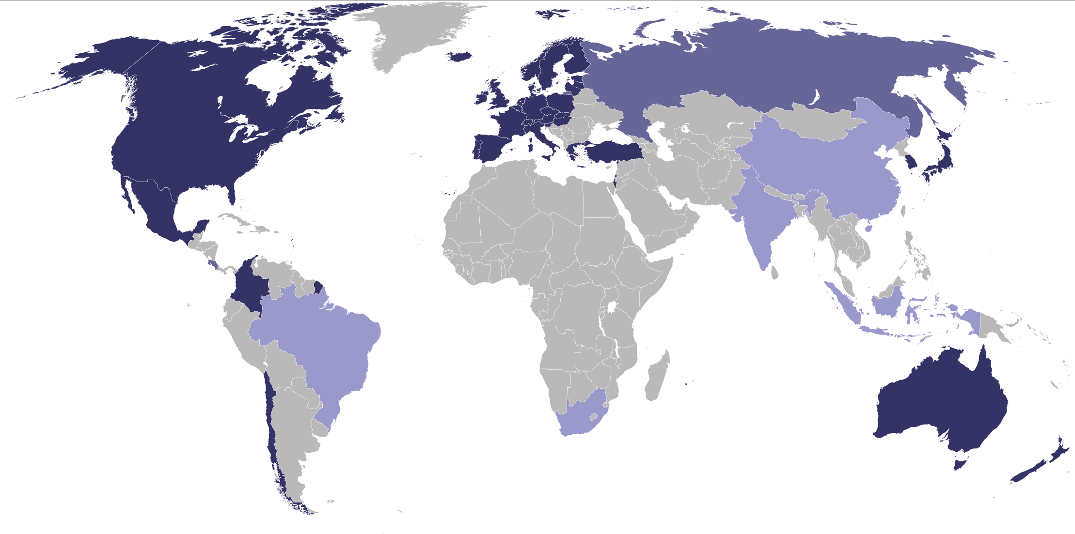
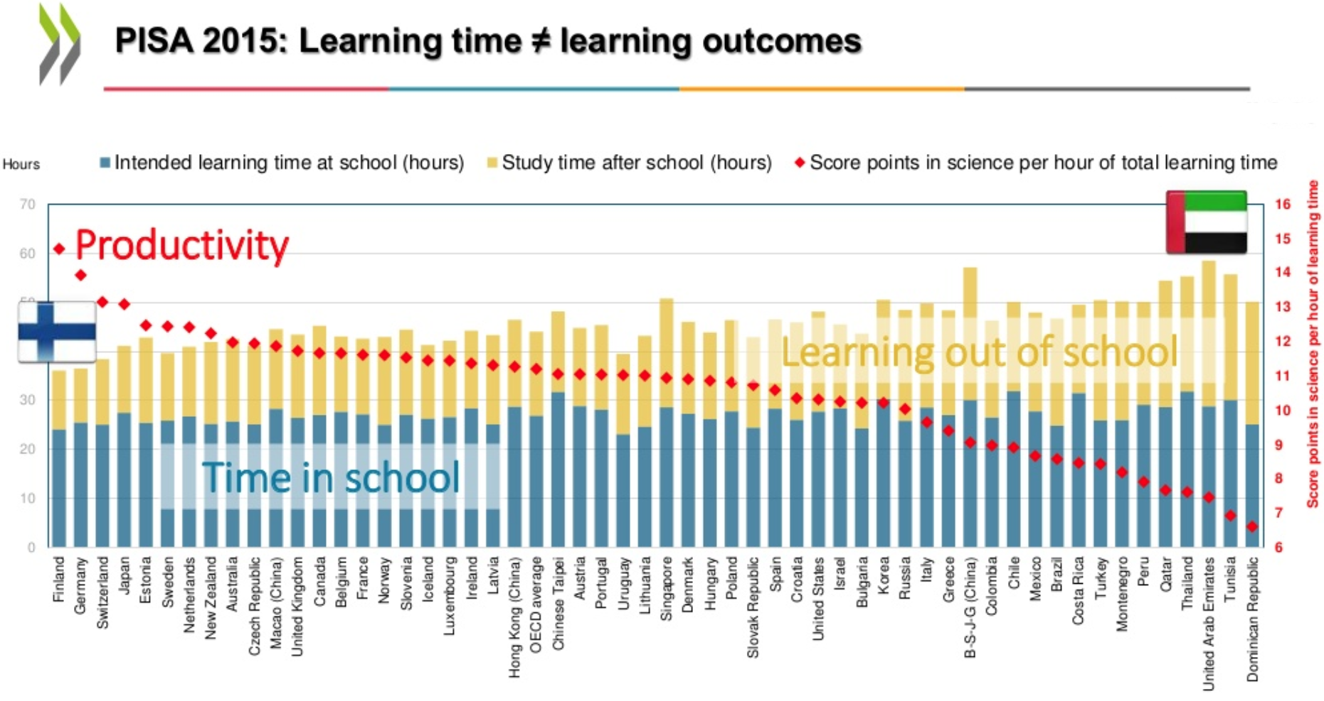
Was bringt uns die PISA Studie?
Internationaler Vergleich
Viel mehr Möglichkeit zu vergleichen, was Länder mit besserem Ergebnis anders machen
Internationales Lernen voneinander
Notes:
Hier Hinweis auf PISA 2000, welche für Luxemburg sehr schlecht ausfiel. Im Gegensatz dazu fiel die Studie in Finnland sehr gut aus (u.a. wegen sehr guter Lehrerausbildung). Das soll als Beispiel für den Internationalen Vergleich und die Möglichkeit des voneinander Lernens dienen.
Das Foto habe ich aus deiner Keynote „Educational assessment and its prospects in the 21st century” genommen, die Slide hatte E’Loise damals vorbereitet, leider ohne Quellenangabe.

Slide 17
Was bringt uns die PISA Studie?
Internationaler Vergleich
Aufdecken von Benachteiligung
Viel mehr Möglichkeit zu vergleichen, was Länder mit besserem Ergebnis anders machen
Internationales Lernen voneinander
Beispiel 1: Unterschiede zwischen Schülern aus höheren vs. niedrigeren sozialen Schichten sehr hoch (PISA 2003)
Beispiel 2: Unterschiede von Mädchen und Jungen bei (z.B.) Mathematikleistung (PISA 2003)
Scheinwerferfunktion
Probleme werden nicht nur aufgedeckt, sondern in den Fokus der Politik gerückt
Notes:
Drei große Kern-Implikationen aus PISA…

Slide 18

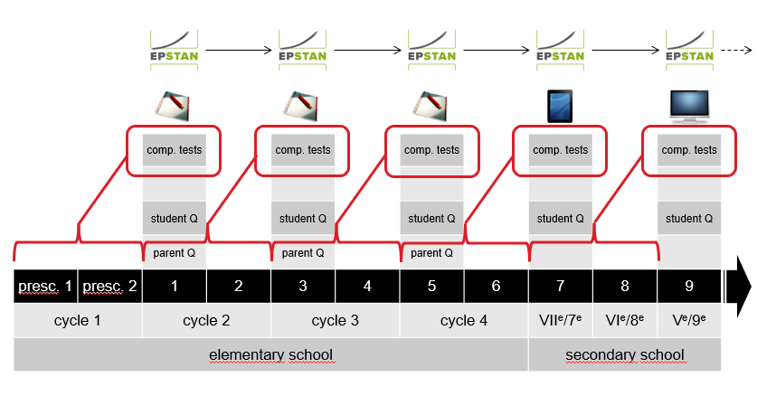

Ein anderes Beispiel aus Luxemburg
ÉpStan
Seit 2009: Testung von 24.000 Luxemburgische SuS jährlich
(über 6.500 computerbasiert)
Klassenstufen 1, 3, 5, 7 und 9
Werden die gesteckten Bildungsziele erreicht?
Notes:
EpStan seit 2009: Lux School monitoring mit dem Ziel, ob gesteckte Bildungsziele erreicht werden (eine Art des formative assessment)
Testung von verschiedenen kognitive und non-kognitiven Aufgaben (ähnlich wie in PISA nur mit stärkerem Fokus aus die Politik, Bedingungen und Ziele in Lux => Mehrsprachigkeit)

Slide 19

Ein anderes Beispiel aus Luxemburg
Notes:
Hier Hinweis auf PISA 2000, welche für Luxemburg sehr schlecht ausfiel. Im Gegensatz dazu fiel die Studie in Finnland sehr gut aus (u.a. wegen sehr guter Lehrerausbildung). Das soll als Beispiel für den Internationalen Vergleich und die Möglichkeit des voneinander Lernens dienen.
Das Foto habe ich aus deiner Keynote „Educational assessment and its prospects in the 21st century” genommen, die Slide hatte E’Loise damals vorbereitet, leider ohne Quellenangabe.

Slide 20
Ein anderes Beispiel aus Luxemburg
Beispiel aus der 3. Klasse
Notes:
Hier ist eine Beispielaufgabe aus der dritten Klasse. (nach meiner Einschätzung wird hier ein Mix aus Reasoning/Abstrahieren und gC abgefragt)

Slide 21
Ein anderes Beispiel aus Luxemburg
Qualitätssicherung und Förderung auf verschiedenen Ebenen
Warum?
system
implementation & evaluation of educational standards
school
school development
class
classroom development & improvement of teachers’ diagnostic competences
student
identification of special education needs
Notes:
EpStan ist ein gutes Beispiel, wie die Evalutaion einen Einfluss haben kann auf verschiedenen Ebenen im Bildungssystem (mit verschiedenen Abnehmnern und Steakholdern, z.B. Bildungsminister oder Schulleiter).
Wichtig: es gibt für jeden Abnehmer einen eigenen Bericht vom EpStan team (bei Student bin ich mir aber nicht 100% sicher…)

Slide 22
Zwischenfazit sekundärer Bildungsbereich
(Meta-) Evaluation als essentielles Hilfsmittel zur Beurteilung und Förderung der Qualität
Ein fortlaufender Prozess, der sich an den Fortschritt und Anforderungen orientieren muss
Einfluss auf verschiedenen Ebenen
    SuS, Schulen, Länder, …
Diese Punkte gilt es auch im tertiären Bildungsbereich zu beachten, hierzu ein Beispiel aus Luxemburg…

Slide 23
Gliederung des Vortrages
Definition der Grundbegriffe
Fragen und Diskussion
(Meta-) Evaluation im sekundären Bildungsbereich
Metaevaluation im tertiären Bildungsbereich

Slide 24

Metaevaluation im tertiären Bildungsbereich
Qualitätssicherung der Hochschullehre
…. am Beispiel der Universität Luxemburg
Metaevaluation der universitären Lehre
Qualitäts- und Fortschrittskontrolle nach definierten Kriterien und Zielen des Ministeriums und der Universität
Beinhaltet:
    „self-assessment“ einzelner Cluster (Fakultäten) der Universität
    Begutachtung durch Entscheidungsträger und Vertreter der Studierenden innerhalb der Universität
    externe Begutachtung durch das NVAO (Nederlands-Vlaamse Accreditatieorganisatie)

Slide 25
Evaluation process
Project governance & organisation
Steering Board
RT
Deans/Vice-Deans
3 student reps
Project team
JLB, ACH, JZU, ABE, DBE
Faculty QOs, Stats Office
Academic admin cluster
SEVE, HFAs
FSTC SP cluster representatives
FDEF SP cluster representatives
FLSHASE SP cluster representatives
Study programme clusters (Programme Director, Adjunct Director, Acad. staff rep., student rep., SPA)
SP Advisory Boards (‘Comités de pilotage’)
Notes:
Steering board composition:
VRA (tbd…)
Vice-Deans for Teaching
3 Student representatives (tbd)
VRA Special Advisor for Quality
Secretary of the Board of Governors
QM

Slide 26
Self-assessment process
Objectives
Develop strategy
  Further elaborate, accentuate and clarify the status of the University’s educational strategy and profile
Institutionalise QM
  Mainstream and institutionalise educational QM framework
Empower students
  Mobilise student participation by including students in all aspects of the evaluation and offering new contexts for engagement
Initiate & advance learning
  Use self-assessment and peer review as starting points for learning processes at both programme and institutional level
Align initiatives
  Build on cross-level and cross-Faculty exchange to promote institution-wide dialogue on educational development and align initiatives
Boost reputation
  Create the foundation and support for credible recruitment and curriculum innovation in the future

Slide 27
Evaluation process
Project components
Self-assessment
  Self-reflection based on common framework with SP Steering/Advisory Committee
  Study programme data report including basic programme costs
  Self-assessment report template provided by agency
  Cluster workshops
  Systematic participation of students in evaluation project
  Further development of Study Programme Representatives election system
  New course evaluation framework starting WS 2019/20
  University-wide student satisfaction and commitment survey
  University-wide staff survey
  Further development graduate (employability) survey
Student & stakeholder feedback
Peer review
  Preparatory cluster workshops and mock panels (on demand)
  Cluster panel dossier
Reporting
  Responsibility with panels and agency

Slide 28
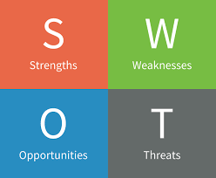
Steering Committee
Mission and role
  Definition of a common internal strategy for the evaluation
  Evaluation as an opportunity: objectives for follow-up/post-evaluation phase
  SWOT at University and Faculty level
  Educational objectives at University and Faculty level
  Priorities for Faculty and institutional self-assessment report
  Validation of internal process and timelines
  Contribution to self-assessment at institutional level
  Validation of reports to be submitted to NVAO

Slide 29
Evaluation process
NVAO’s Appreciative Approach
  NVAO
  Nederlands-Vlaamse Accreditatieorganisatie (Accreditation Organisation of the Netherlands and Flanders)
  Responsible for accreditation of higher education institutions in the Netherlands and the Flemish part of Belgium
  Processes ca. 500 institutional reviews and programme accreditations per year
  Judging whether the University’s quality model works, focus on responsibilities for quality
  Respect for the context in which the institution operates and the profile of the institution, its staff, students, stakeholders and quality culture
  Focus
  Vision on higher education and its quality as an adequate response to societal challenges
  Adequate implementation to realise policy and support quality
  Effective policy implementation through evaluation and monitoring
  Improvement & innovation policy
Notes:
Focus: Educational policy and quality culture of the university (PDCA cycle):
Vision on higher education and its quality as an adequate response to societal challenges
Adequate implementation to realise policy and support quality
Effective policy implementation through evaluation and monitoring
Improvement & innovation policy
Involvement of university community in quality process at all levels

Slide 30
Fazit
Wichtigkeit von (Meta-) Evaluation als Hilfsmittel zur Beurteilung und Förderung der Qualität
Fortlaufender Prozess, der sich an den Fortschritt und Anforderungen orientieren muss
Interdisziplinarität und externe Begutachtung bei der (meta-) Evaluation
Sichtbarkeit für Verantwortliche ist essentiell zum Handeln

Slide 31
Gliederung des Vortrages
Definition der Grundbegriffe
Fragen und Diskussion
(Meta-) Evaluation im sekundären Bildungsbereich
Metaevaluation im tertiären Bildungsbereich

Slide 32
Anschlussfragen und Herausforderungen
Wie gewährleisten wir eine gute Sichtbarkeit and Akzeptanz?
Wer bestimmt Methoden als auch Inhalte zur Evaluation (Interdisziplinarität und externe Begutachtung)?
Wer evaluiert und interpretiert (einzelne Institute, ein übergeordnetes, externes Review)?

Slide 33


Fragen und Antworten

